Slide 1
Frequency and Phase Mixed Coding in SSVEP-Based Brain–Computer Interface
Jia C, Gao X, Hong B, et al. Frequency and Phase Mixed Coding in SSVEP-Based Brain--Computer Interface[J]. IEEE transactions on bio-medical engineering, 2011, 58(1):200.

Slide 2
频率编码方法被用于传统的SSVEP-BCI系统中，但限制了可编码目标的数量，因此不适用于特定的应用如基于LCD的多刺激显示，因为可用频率会进一步被LCD的刷新率限制。本文提出了一种新的编码方法，使用频率和相位混合编码来增加目标数量，从而改善了信息传输速率。基于这一方法，系统使用3个刺激频率编码15个目标，是传统方法编码数量的5倍。此外，文章定义了参考相位，解码EEG信号就是将傅里叶系数投影到参考相位方向。在导联位置，参考相位，数据段长度以及谐波成分最优的情况下，10位被试在模拟在线测试中可以获得超过60bits/min的平均ITR。

Slide 3
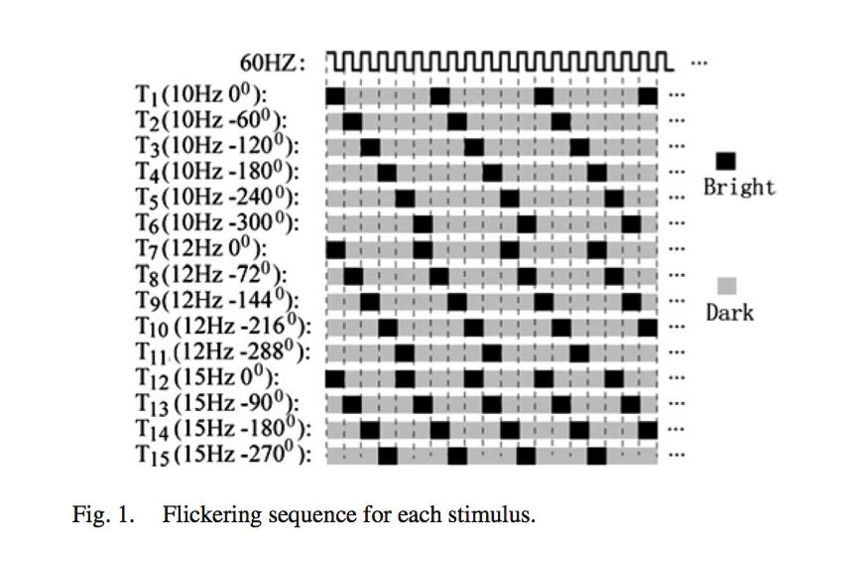
该系统中使用优派VE175液晶显示器呈现刺激，刷新率为每秒60帧。实验使用3个频率产生了15种刺激：10Hz的刺激有6个，相邻刺激相位差为60度；12Hz的刺激有5个，相邻刺激相位差为72度；15Hz的刺激有4个，相邻刺激相位差为90度。每个刺激呈现在100*100像素的方块中，相邻刺激间隔为100像素。刺激闪烁和屏幕刷新同步，方块的闪烁是在屏幕刷新帧之间的固定时间间隔内完成。15个闪烁方块亮和暗的序列由T_{k} (k =1,2,…,15)表示，如图1所示。

Slide 4
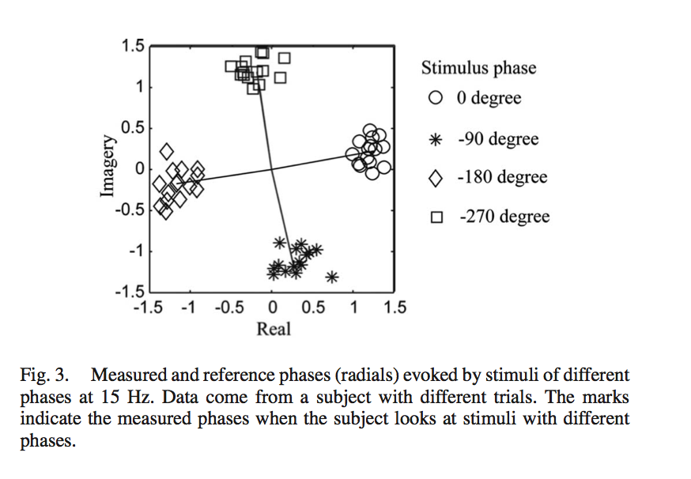
正常情况下，SSVEP响应延迟是稳定的。因此，BCI可以区分相同频率不同相位的刺激。图3是15Hz刺激的SSVEP基波分量的测量相位的集聚情况，刺激的相位分别为为0º, -90º, -180º, -270º,图中4条径向线为不同刺激的参考相位。从图3可以看出，相同频率不同相位刺激诱发的SSVEP，其测量相位聚集在复平面的不同区域。

Slide 5
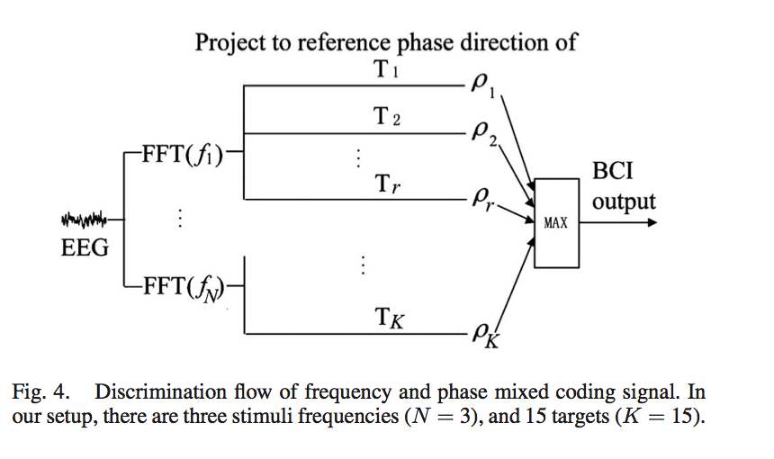
频率和相位混合编码信号的解码方法是基于EEG信号幅度和相位特性，解码机制如下：
（1）获得刺激目标的参考相位
（2）对EEG信号进行FFT变化，获得每个刺激频率对应的傅里叶系数
（3）将傅里叶系数投射到参考相位方向
（4）选择具有最大投影值的目标作为刺激目标（如图4）。

Slide 6
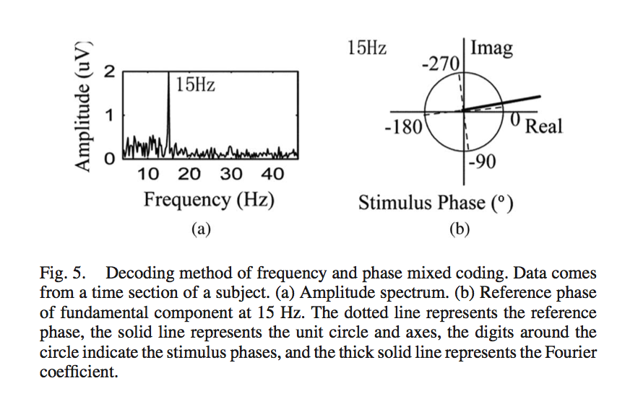
实际上，图4的解码方法包含EEG傅里叶系数的幅度和相位分析。一方面，不同频率的目标刺激具有不同傅里叶系数；另一方面，相同频率不同相位的刺激傅里叶系数相等，但相位不同。图5可以观察到傅里叶系数在15Hz时最大，其相位最靠近0º参考相位，所以可以推断被试注意的目标刺激闪烁频率为15Hz，相位为0º。

Slide 7
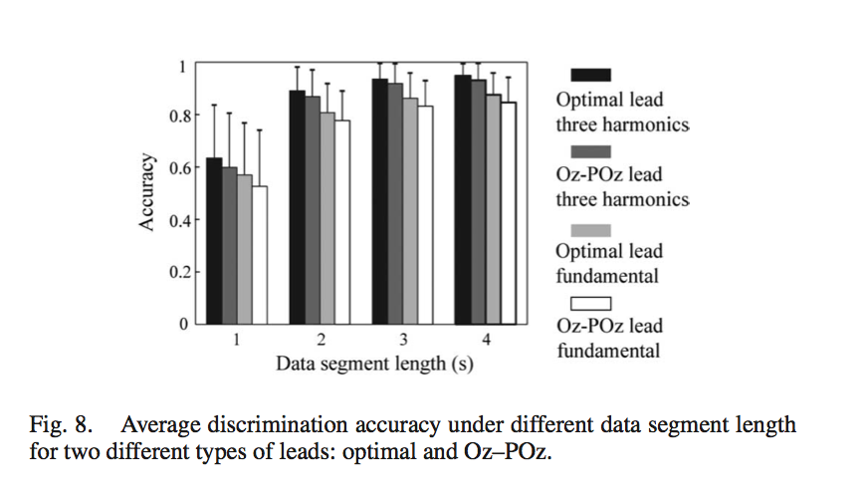
离线实验中，每位受试者共完成225次试验，前45次用于准备实验，剩下的180次试验用于计算判别精度。图8是不同数据段长度在最佳双极导联以及Oz-POz双极导联时的平均判别精度，当数据段长度从1s增加到2s时，平均判别精度有很大地提高。从2s增加到4s时，平均判别精度得到较小程度的改善。数据段长度为2s，双极导联为Oz-POz时，平均判别精度为85%，使用最佳双极导联可以获得90%的判别精度。

Slide 8
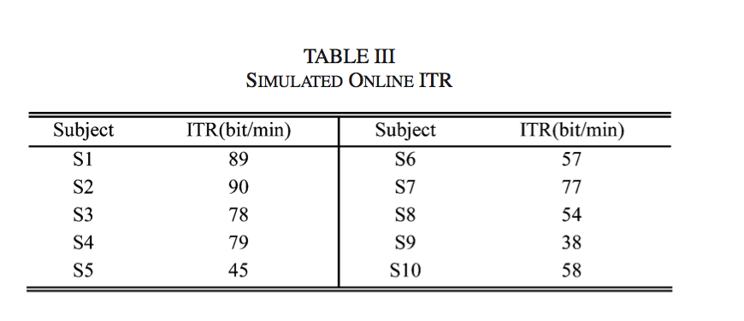
文章使用离线数据来模拟在线测试，使用Oz-Poz双极导联，3个谐波分量以及2s的数据长度。使用ITR来评价系统的性能，目标数量为15。为了计算ITR，假设每次试验的数据长度为2s，完成每次选择之后被试休息0.5s。表3为模拟的ITR，离线模拟的ITR为66.5±18bits/min，和现有的基于频率编码方法的SSVEP-BCI系统的ITR是相当的。考虑到实际应用情况更加复杂，实际在线系统的ITR可能和模拟的结果会有不同。

Slide 9
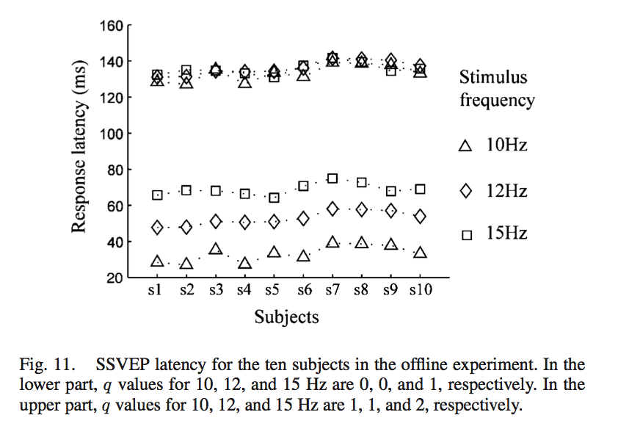
0º相位刺激的参考相位可以反映SSVEP相位(图2)，不同刺激频率的SSVEP延迟应该是相近的，图11为所有受试者不同频率的响应延迟。图下半部分，对于10,12,15Hz刺激频率q值为0,0,1。图上半部分，对于10,12,15Hz刺激频率q值为1,1,2。由图可知，不同刺激频率的SSVEP延迟都差不多在130ms，和Di Russo and Spinelli [10], Falsini and Porciatti [11], Johansson and Jakobsson [12]这些文献中的结果一致。

Slide 10
本文首次在SSVEP-BCI系统中使用频率和相位混合编码来改善ITR，提出的系统有以下两个优点：
在相同频率数量条件下增加了可编码的数量
BCI系统使用简单的双极导联就可以获得较高的ITR，本文使用的是最常用的Oz-Poz双极导联，这使得BCI系统的实现更具有可行性。

Slide 11
Multiple Frequencies Sequential Coding for SSVEP-Based Brain-Computer Interface
Zhang Y, Xu P, Liu T, et al. Multiple frequencies sequential coding for SSVEP-based brain-computer interface.[J]. Plos One, 2012, 7(3):e29519.

Slide 12
多频率序列编码
采用频率和相位混合编码来增加可能的目标数量，通过3个刺激频率实现了具有15个目标的BCI系统。在本文中，为了编码更多的目标，采用了一种新的多频率序列编码（MFSC）范式。与频率组合编码范式不同的是，MFSC加入了时间信息，同时新范式中对多个频率按照排列方式设计、以时间先后顺序出现对每个目标（刺激模块）进行周期性的编码。

Slide 13
在多频率序列编码（MFSC）中，通过可用频率集中多个频率的一个排列来编码一个目标，而且排列中的频率是按照时间先后顺序对目标进行编码。为了实现多频率序列编码，引入刺激编码周期，定义为编码1个目标所用的时间（图3）。每个目标由预定的频率周期性编码，每个编码周期存在几个连续的编码时段，编码时段之间存在休息时间。编码时段的持续时间可以相同也可以不同。在1个目标的编码过程中，每个编码时段都被可用频率的特定预定义频率占用，不同编码时段频率将完成不同的编码目标。

Slide 14
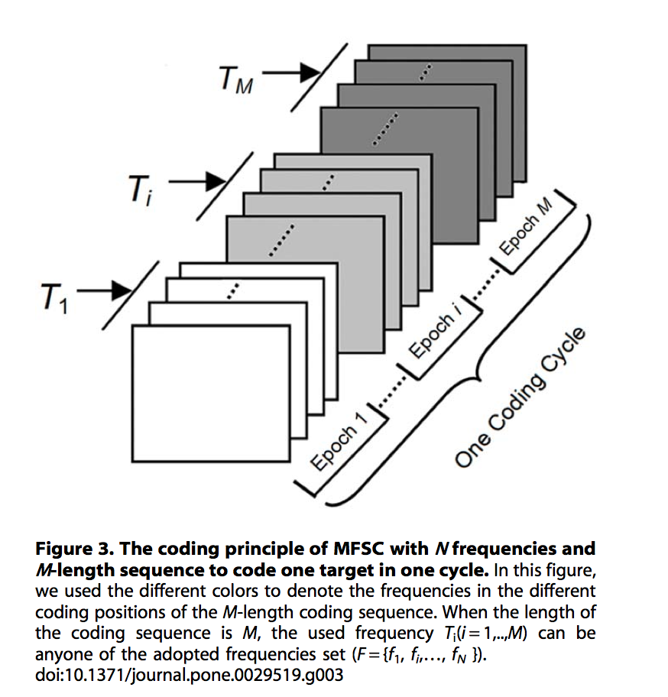
在图3，一个编码周期包括M个编码时段，编码序列长度为M。可用频率集为 由N个频率构成。当目标被编码时，从可用频率集F中选择M个频率 ，这M个频率可以完全相同，部分不同或完全不同。在一个目标编码周期中，每一个编码时段分配一个频率。

Slide 15
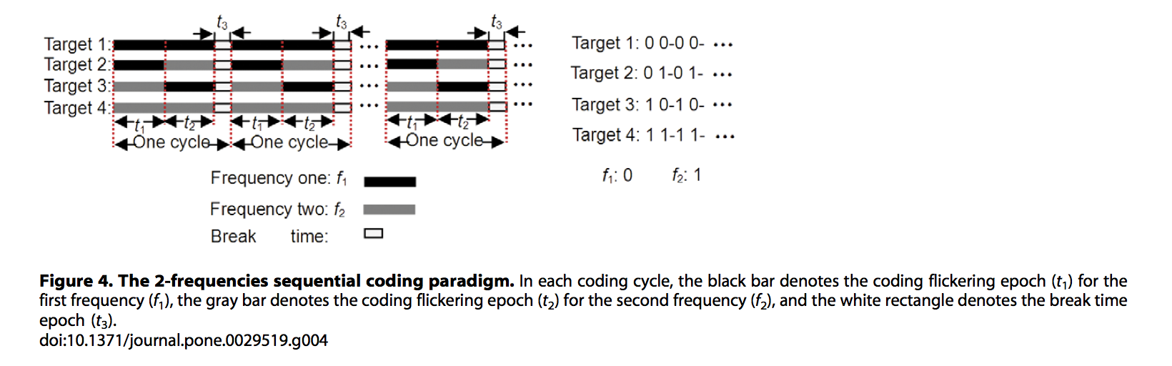
编码序列长度M越长，对刺激模块进行一次编码的周期也就越长，可编码的目标数量也将变多（N^{M}）。如果需要编码4个目标，那么需要两个频率（ ，N=2），每个编码周期包括两个编码时段（ ，M=2），如图4所示。1个完整的编码周期由t₁，t₂和t₃组成，其中t₁，t₂为编码时间片段，t₃为休息时间段，图中用黑色条块和灰色条块来分别表示频率f₁和f₂进行编码的时间段。如果用比特0和1开表示f₁和f₂，编码的4个目标可以表示为00,01,10,11。目标通过两个频率进行周期性编码。

Slide 16
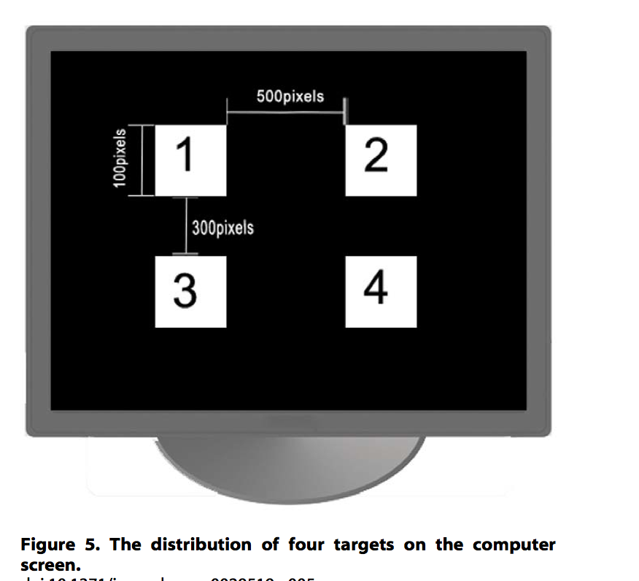
刺激采用刷新率为60Hz的联想 LCD屏来呈现。7.5Hz和12Hz的频率可以诱发较强的SSVEP，因此这两个频率被用于编码4个目标。图5为4个目标在屏幕的位置。刺激闪烁和屏幕刷新是同步的。为了实现MSFC编码，刺激器需要在每个编码时段（t₁, t₂, t₃,）的起始点发送一个触发变量给EEG放大器，用于分离编码时段便于后面的分析。

Slide 17
本文通过在每个编码时段的起始点给EEG放大器发送触发变量来解决这一问题。
为了确定一个周期的编码序列，需要使用频率识别算法识别每个时段的闪烁频率。频率识别过程可以总结如下
步骤1 编码时段t₁的频率识别。运用频率识别算法识别t₁编码时段的主导频率f_{i}。
步骤2 编码时段t₂的频率识别。估计t₂编码时段的主导频率f_{j}。
步骤3 目标识别。根据编码时段t₁和t₂的频率f_{i}-f_{j}来判断编码序列对应的是哪个目标（f_{i}-f_{j}为f₁-f₁时为目标1，f_{i}-f_{j}为f₁-f₂时为目标2…），并将对应的指令输出到BCI系统的应用接口。

Slide 18
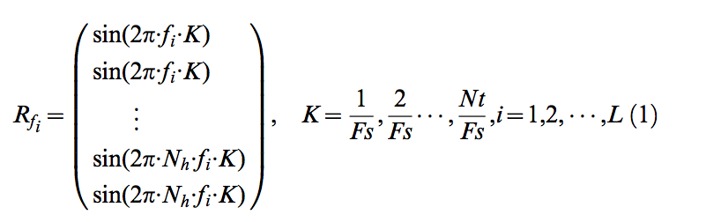
CCA是多变量统计分析方法，该方法是寻找使两个数据集具有最大相关系数的线性组合。将CCA用于频率识别时，需要创建若干参考信号。参考信号有两个主要参数：数据长度和谐波数量。数据长度等于EEG数据的采样点数，谐波数取决于视觉刺激诱发的频率谐波数量。
若X是多通道的EEG信号，N_{t}是采样点数，F_{s}是采样率，N_{h}是谐波的数量（本文为2），刺激频率为f₁, f₂,…, f_{L}，参考信号可以表示为

Slide 19
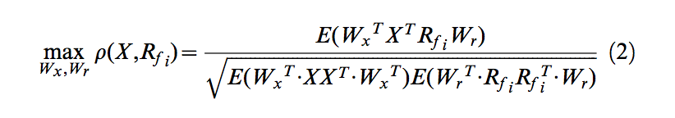
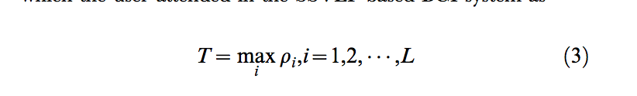
通过CCA分析，可以找到权重矢量W_{x}和W_{r}使EEG信号X和参考信号R_{fi}具有最大典型相关，如式（2）所示
SSVEP-BCIs中频率识别模块思想就是用采集的多导EEG信号，分别与所有刺激频率构建的参考信号做 CCA 运算，找到与 EEG 信号相关性最高的刺激频率f_{i}，即为检测出的当前时间序列的SSVEP 频率。

Slide 20
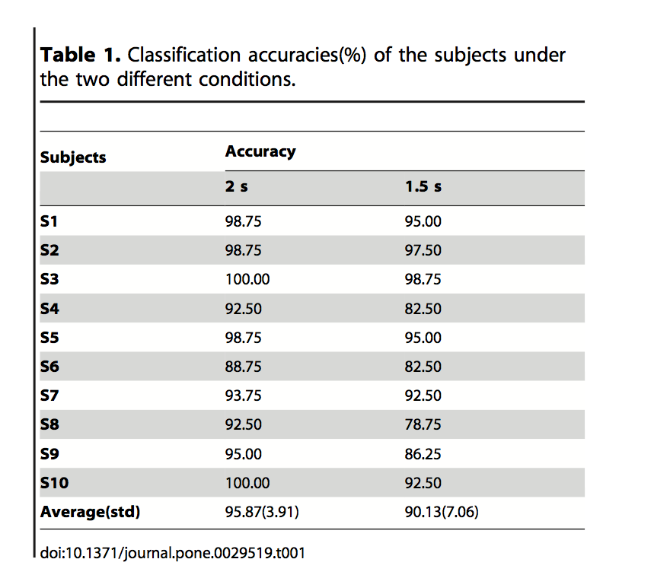
表1为10位受试者不同编码时段时长状态下的平均正确率。编码时段时长为2s时，所有被试的准确率都在 90%以上；在1.5s条件下，所有被试的准确率都高于80%，其中6位高于90%。对所有被试而言，增加编码时段长度，分类准确率都有所提高，尤其是S4、S8、S9和S10。

Slide 21
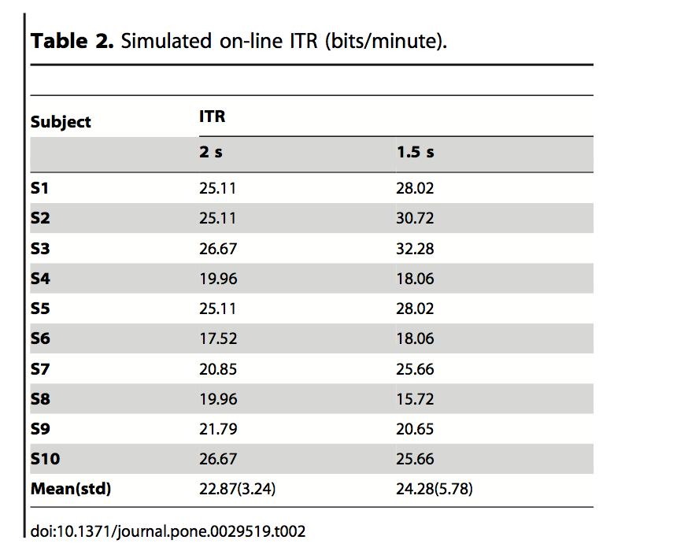
ITR是BCI系统系能的一个评价标准，表1为10位受试者不同编码时段时长状态下的信息传输速率 ：

Slide 22
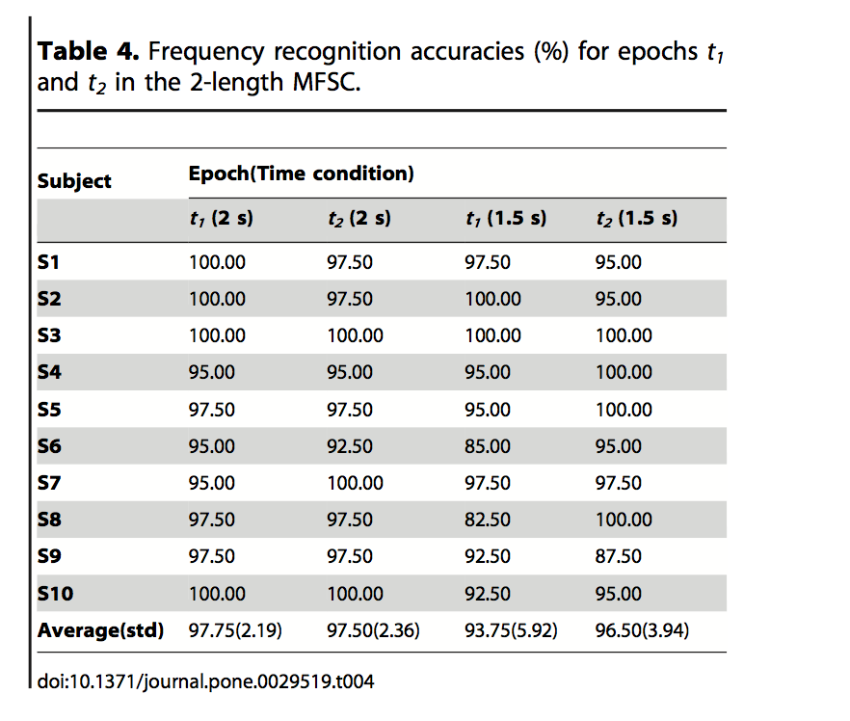
在编码序列长度为2的多频率序列方法中，两个频率用于编码一个目标，那么在频率识别过程中，t₁编码时段内的频率是否会对t₂中的频率造成影响，使得t₂时间段内的分类准确率显著性的降低？为了验证这种影响是否存在，分别将t₁和t₂编码时段内的数据提取出来进行频率识别，表4为两个编码时段的频率检测正确率。通过配对 t 检验，在两种条件下，t₁和t₂时间段内数据分类正确率均无显著性差异（2s状态下p>0.7，1.5s状态下p>0.2）。这就表明，t₁内的频率不会对t₂中的频率识别造成显著性影响。

Slide 23
基于SSVEP的BCI系统的信息传输速率主要取决于3个因素：系统的目标数量，正确率和产生一次选择所需要的时间。两种状态下的在线信息传输速率分别为：22.87 bits/min和24.28bits/min。
与传统的频率编码范式不一样，MFSC 范式采用了周期循环编码的模式。根据异步方式，可能用户当前想注视某个刺激模块时，闪烁刺激可能处在编码周期的任何一个中间阶段。在这种情况下，用户需要等待直到当前编码周期中的休息时间段的到来，再去准备注视期望的某个目标刺激模块。因而这种意义下的异步方式与传统意义上异步系统存在一定的差异，但是由于编码周期通常只有几秒时间，这在应用中应该是可以接受的。同时，通过优化受试者的可用频率和编码时间段，编码周期还可以进一步缩短，进而减少最大可能的等待时间。，我们可以通过引入脑开关（brain switch）的方式来打开或者关闭闪烁刺激，来进一步改进基于 MFSC 范式的异步性。

